Slide 1
ESTADOS UNIDOS.-LA VUELTA AL MUNDO EN 885 JARDINES.-AMERICANOS.-VIII.-FILOLI GARDENS
Selección de textos y fotografías por
JOSE ELIAS BONELLS

Slide 2
FILOLI GARDENS
Están situados 40 Km. Al sur de San Francisco, en Lake Crystal Springs en Woodside. California.EE.UU.
Filoli fue construido entre 1915 y 1917 por William Bowers Bourn II y su esposa Agnes Moody Bourn.
La finca fue vendida a los Sres.William P.Roth en 1937 quienes construyeron los jardines.
En 1975 donaron la finca al Fondo Fiduciario Nacional para la Preservación Histórica.

Slide 3
Las dieciséis hectáreas de jardines están estructuradas como una serie de estancias espaciales comunicadas entre si, con plantaciones resistentes y plantas anuales de flor en contraste con el césped, pavimentos y laminas de agua.
Filoli es un ejemplo notable de jardinería anglo-americana, estilo que fue pionero a finales del siglo XIX.
Posee cafetería y centro de visitantes.
En los jardines se han rodado varias películas y sirvió de marco para la serie televisiva Dinastía.

Slide 4
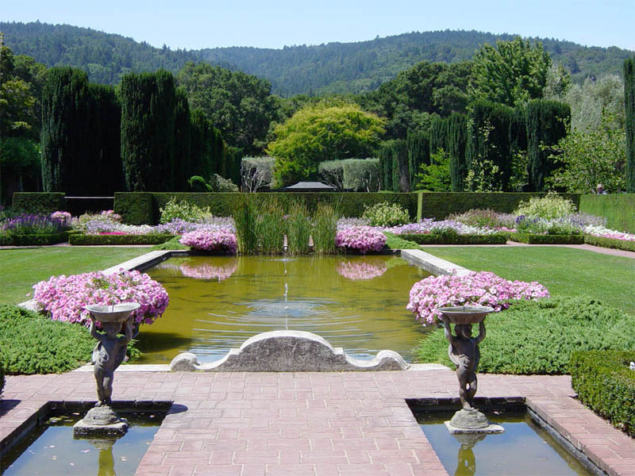
Notes:
Filoli

Slide 5
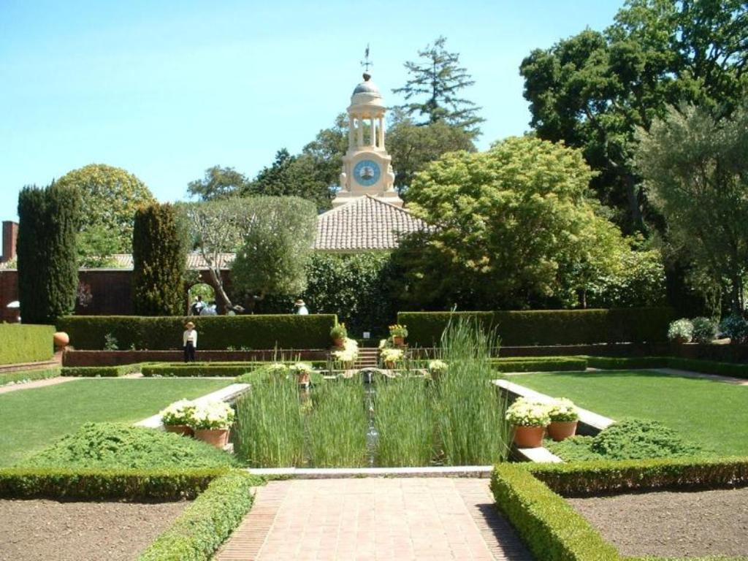
Notes:
Filoli Gardens.-California

Slide 6
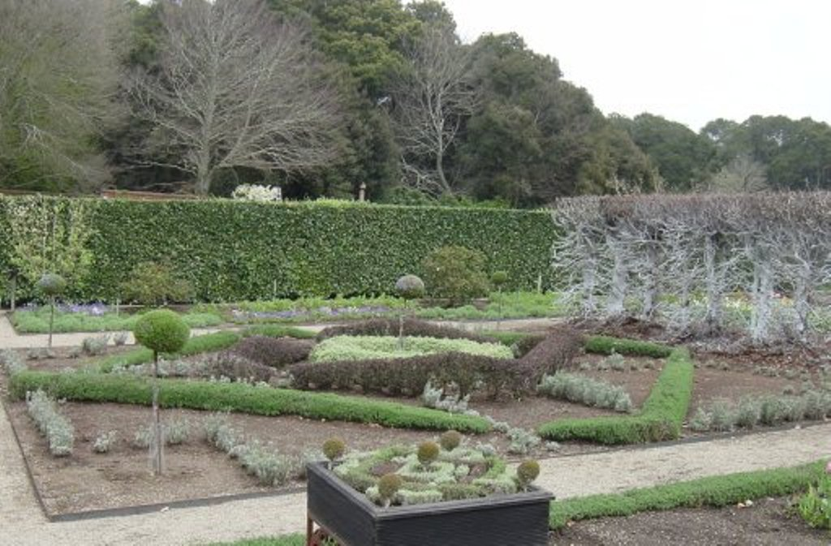
Notes:
Filoli Gardens

Slide 7
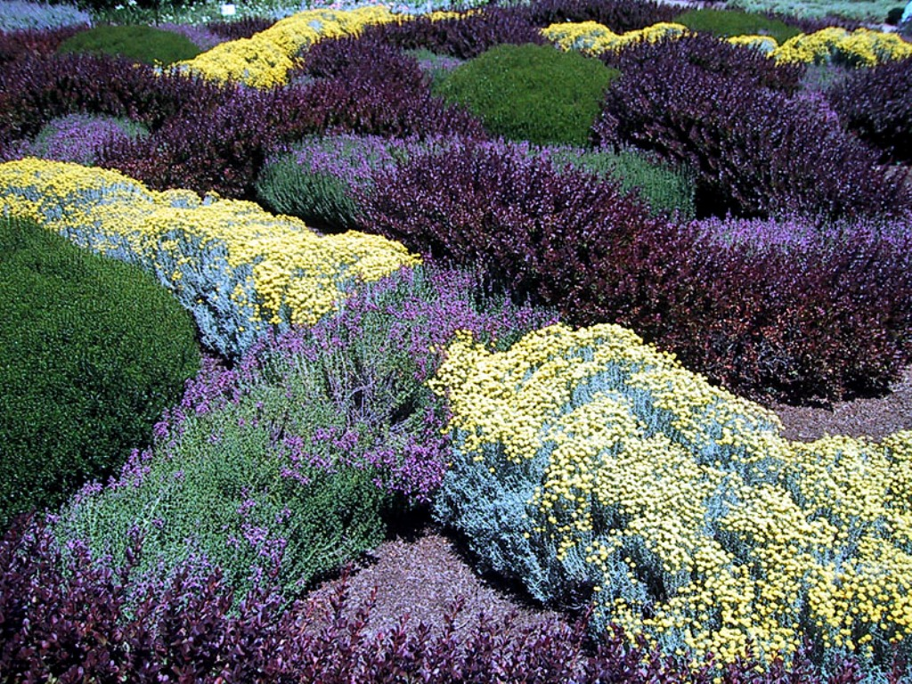
Notes:
Filoli Gardens

Slide 8
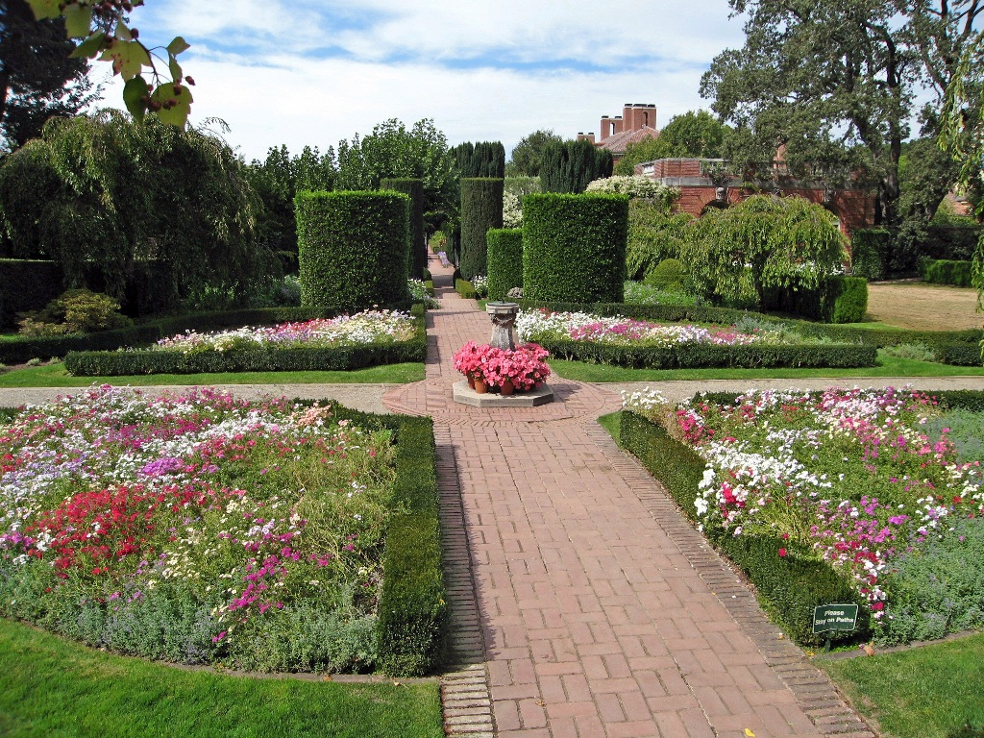
Notes:
Filoli Gardens

Slide 9
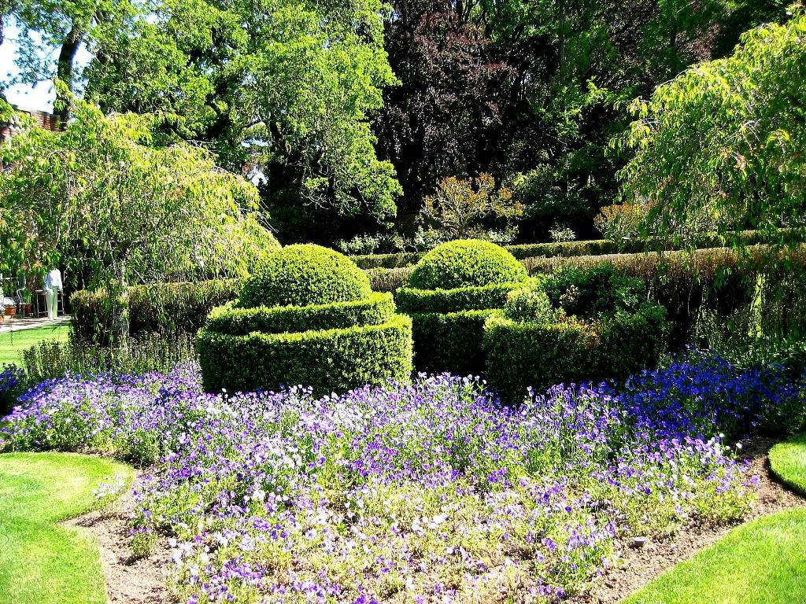
Notes:
Filoli Gardens

Slide 10
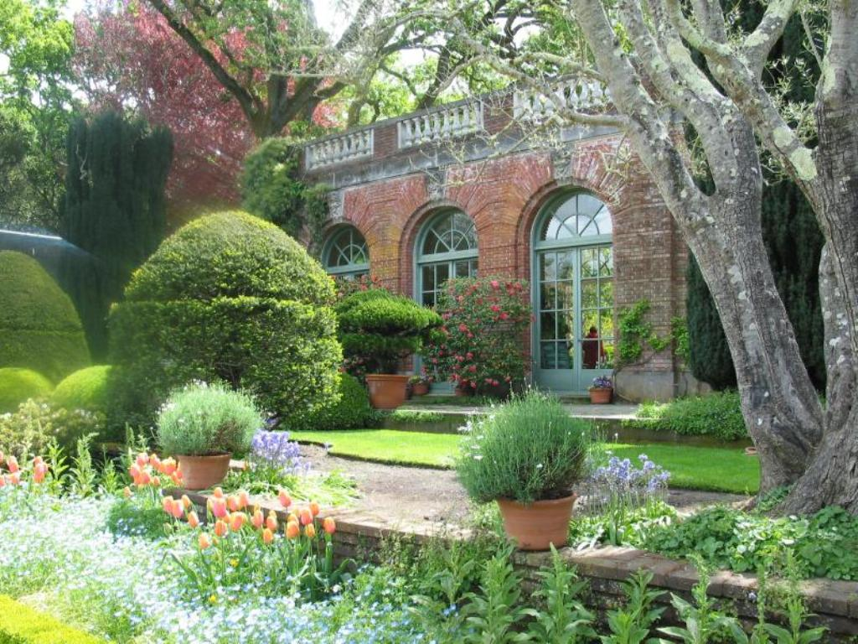
Notes:
Filoli Gardens

Slide 11
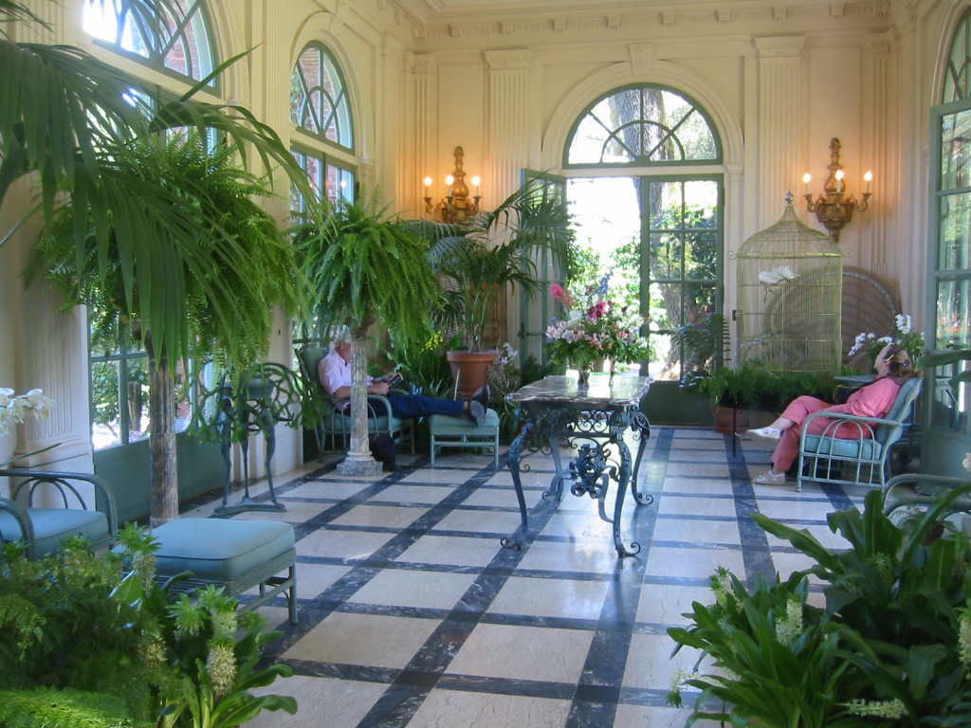
Notes:
Filoli Gardens

Slide 12
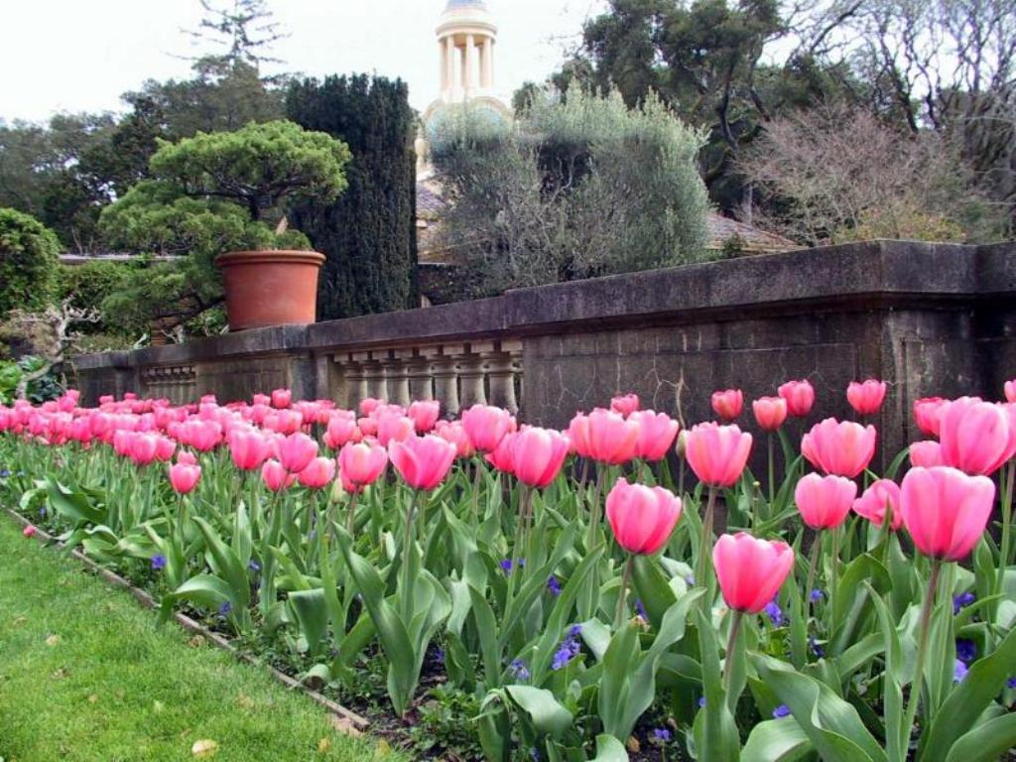
Notes:
Filoli Gardens

Slide 13
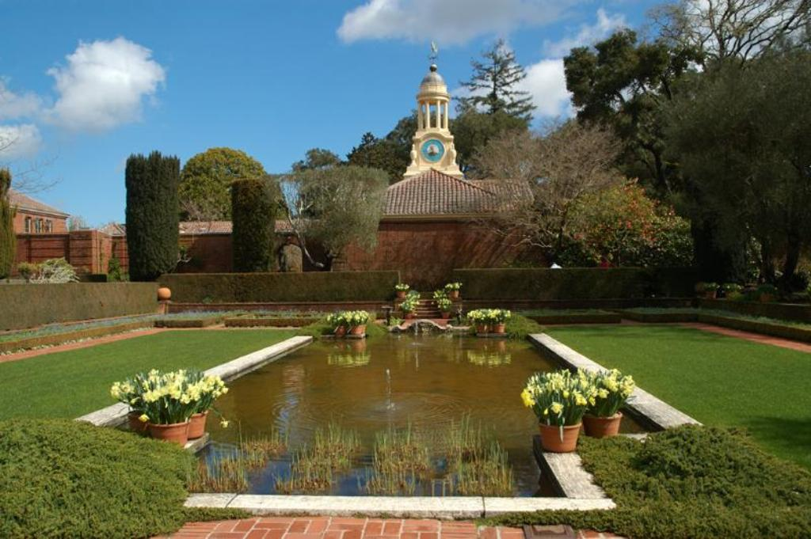
Notes:
Filoli Gardens

Slide 14
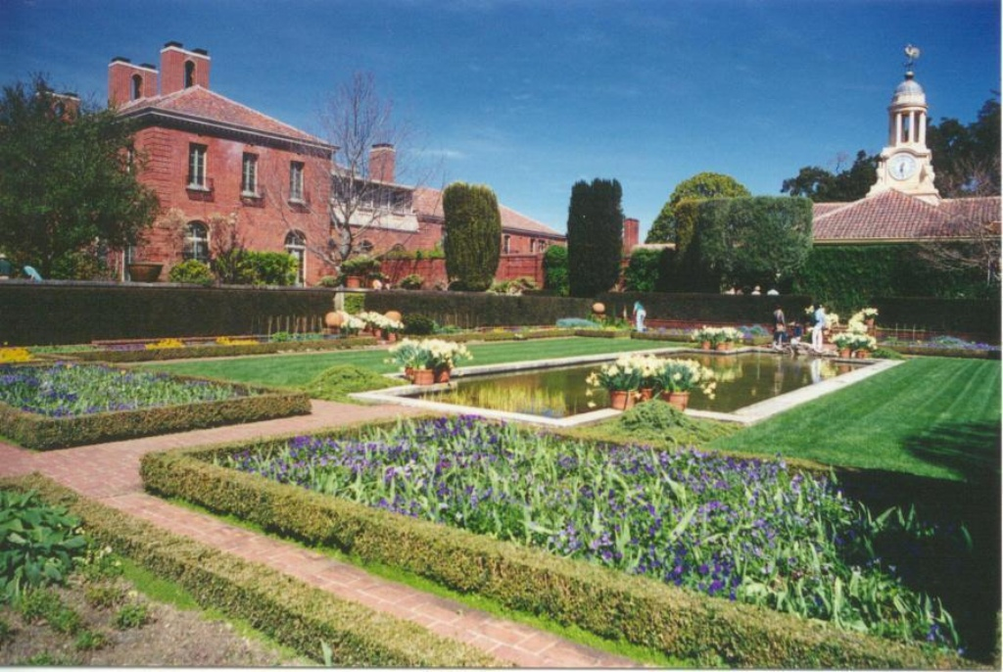
Notes:
Filoli Gardens

Slide 15
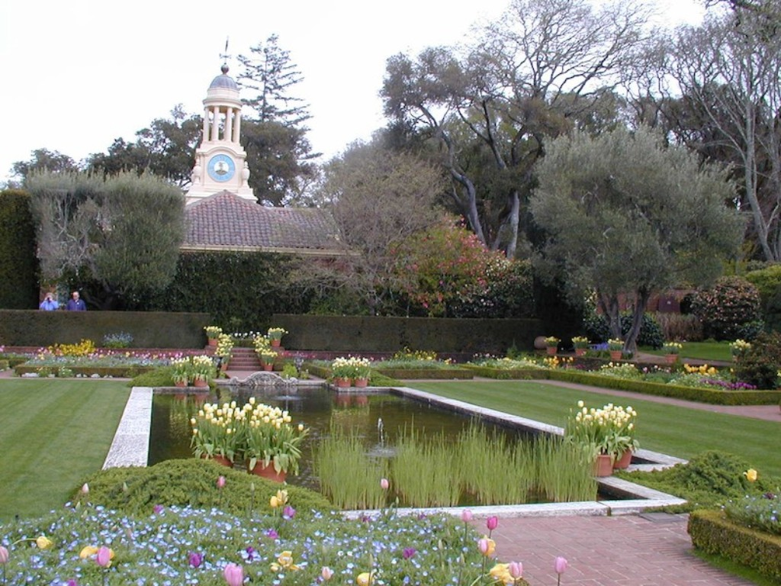
Notes:
Filoli Gardens

Slide 16
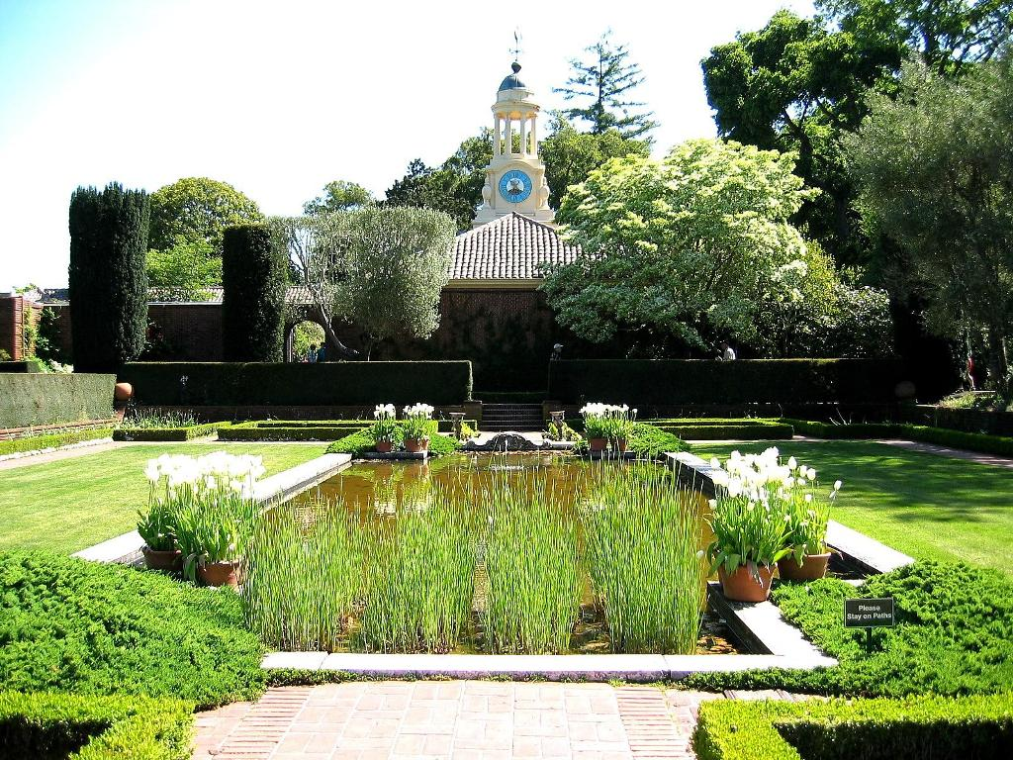
Notes:
Filoli Gardens

Slide 17
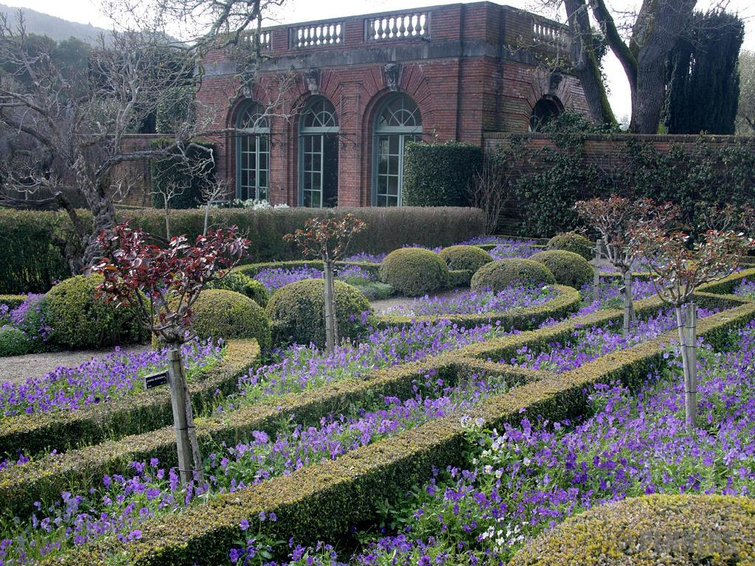
Notes:
Filoli Gardens

Slide 18
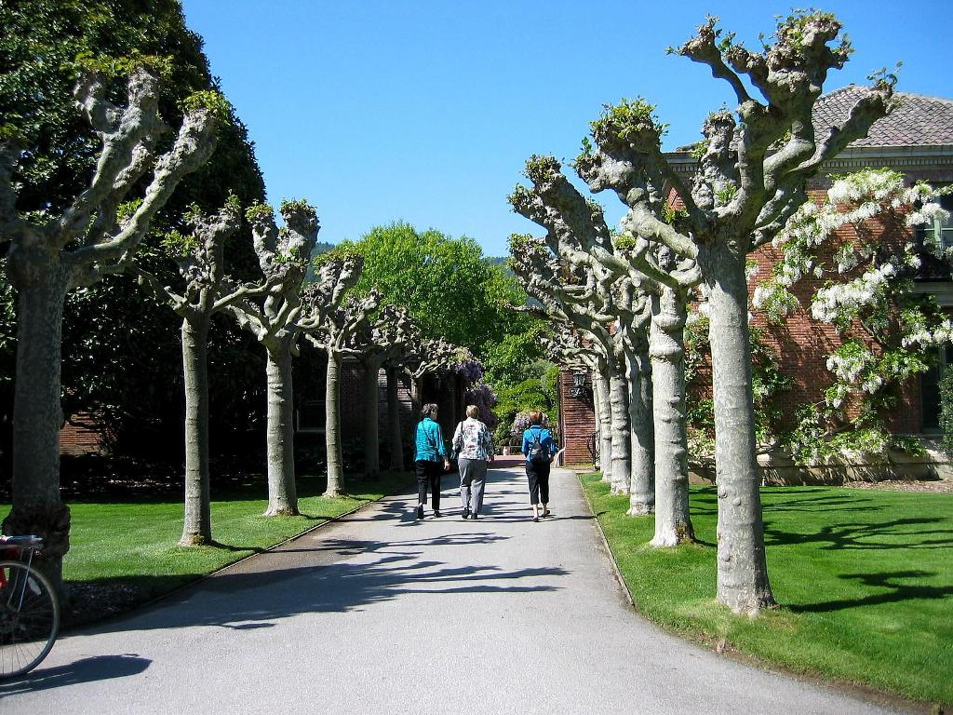
Notes:
Filoli Gardens

Slide 19
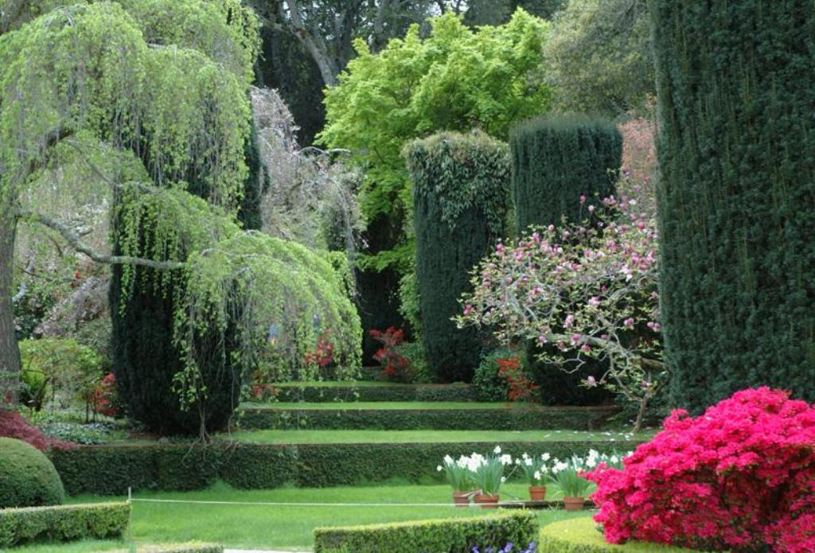
Notes:
Filoli Gardens

Slide 20
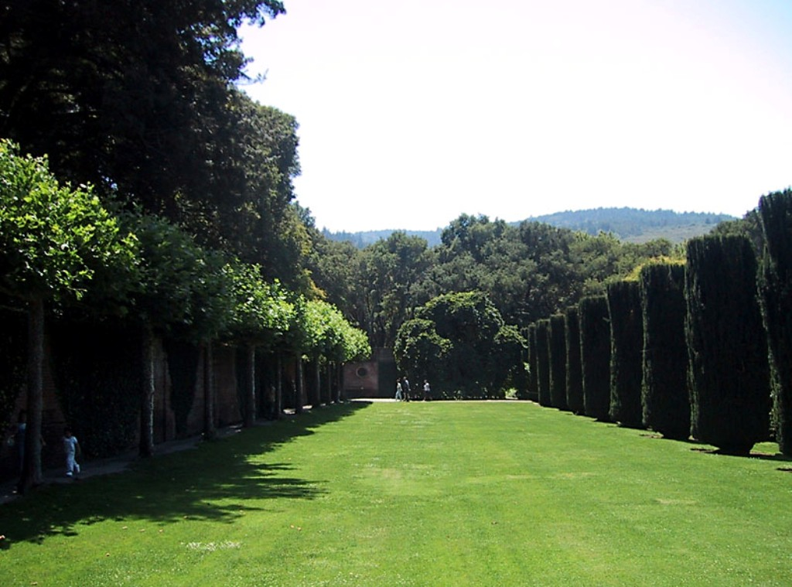
Notes:
Filoli Gardens

Slide 21
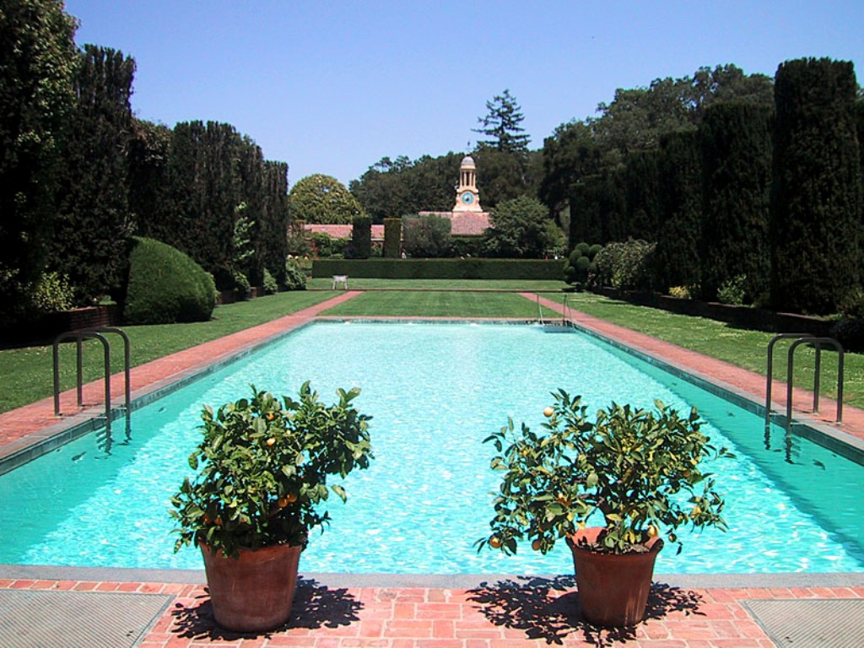
Notes:
Filoli Gardens

Slide 22
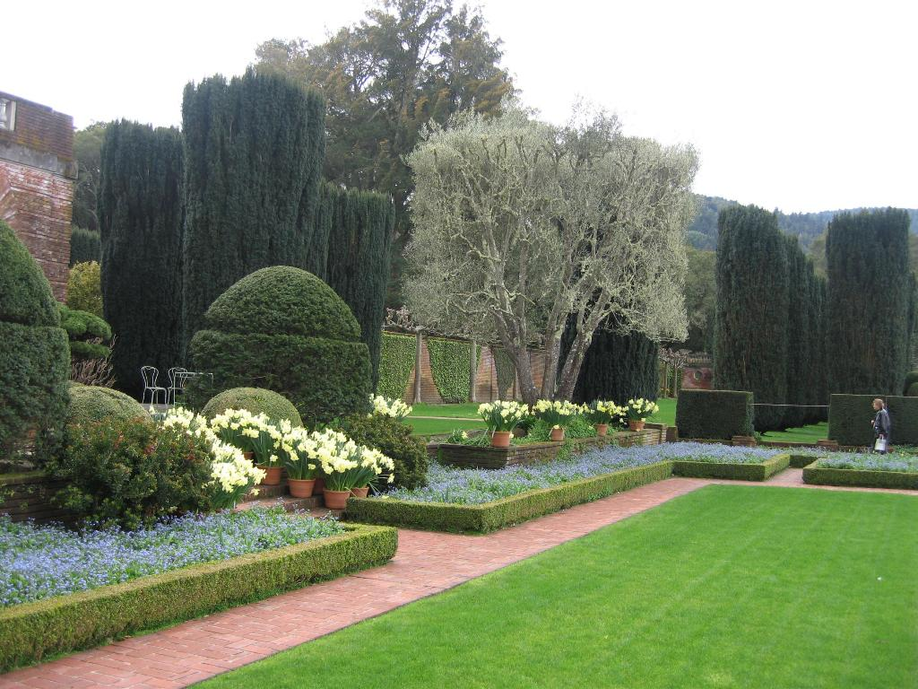
Notes:
Filoli Gardens

Slide 23
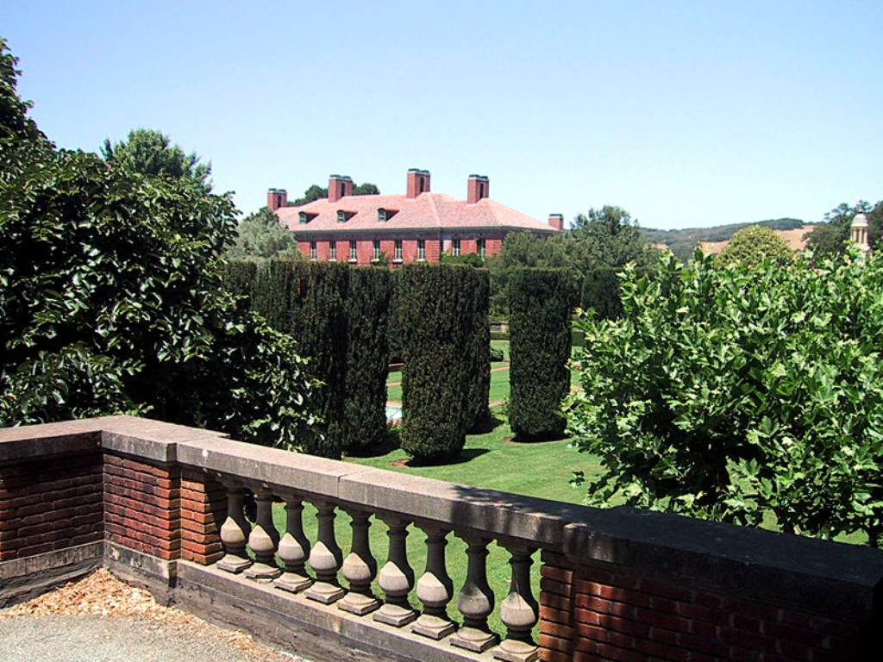
Notes:
Filoli Gardens

Slide 24
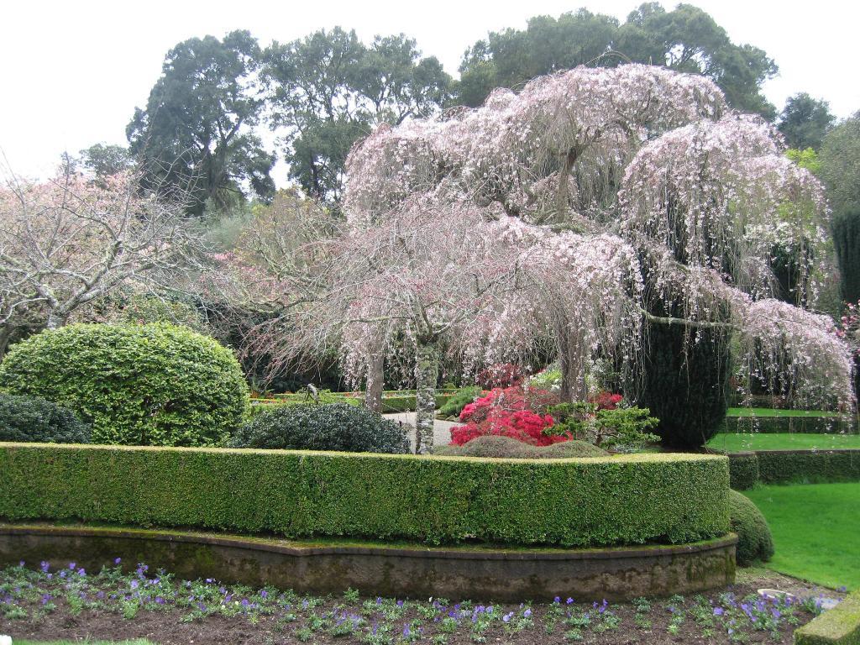
Notes:
Filoli Gardens

Slide 25
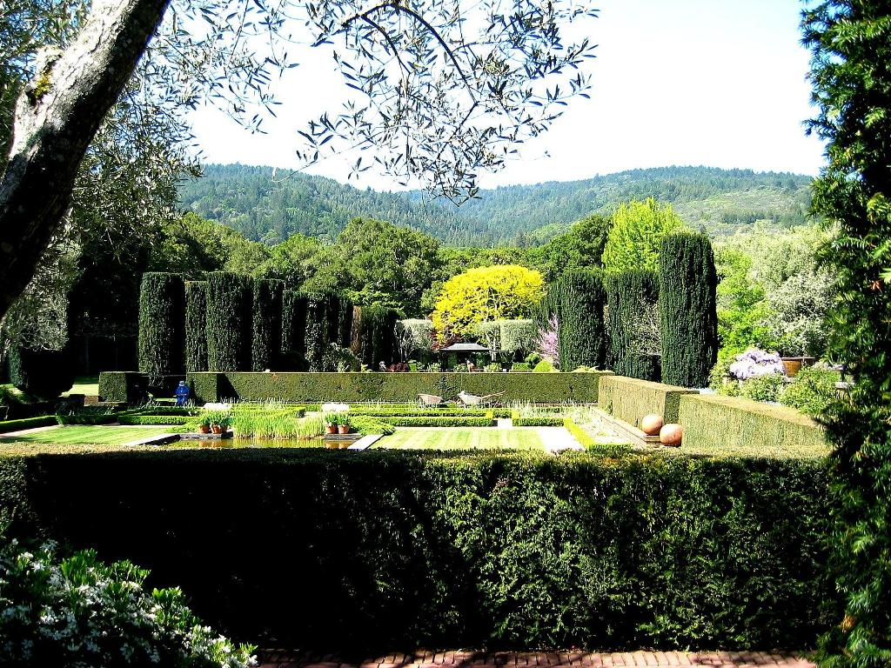
Notes:
Filoli Gardens

Slide 26
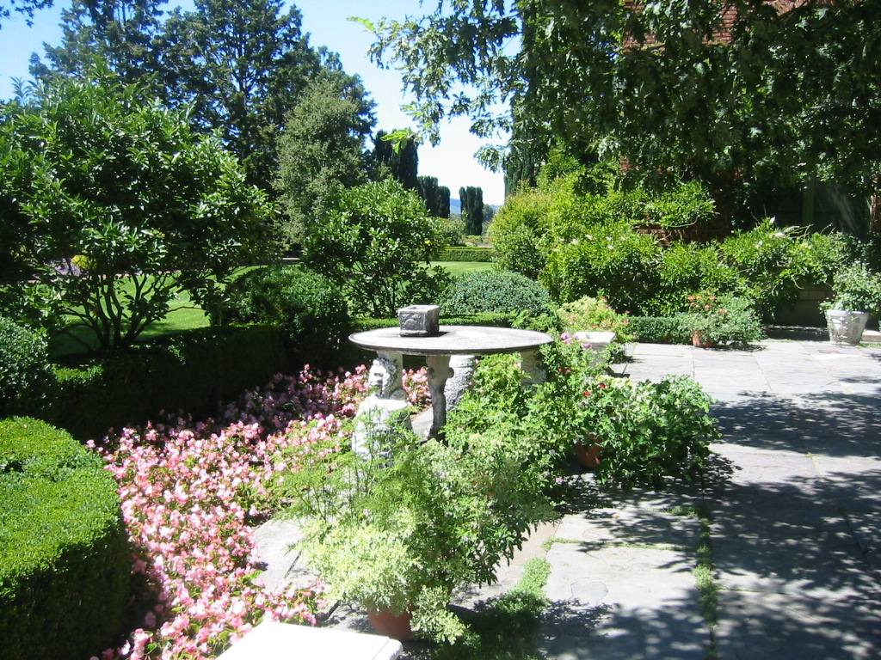
Notes:
Filoli Gardens

Slide 27
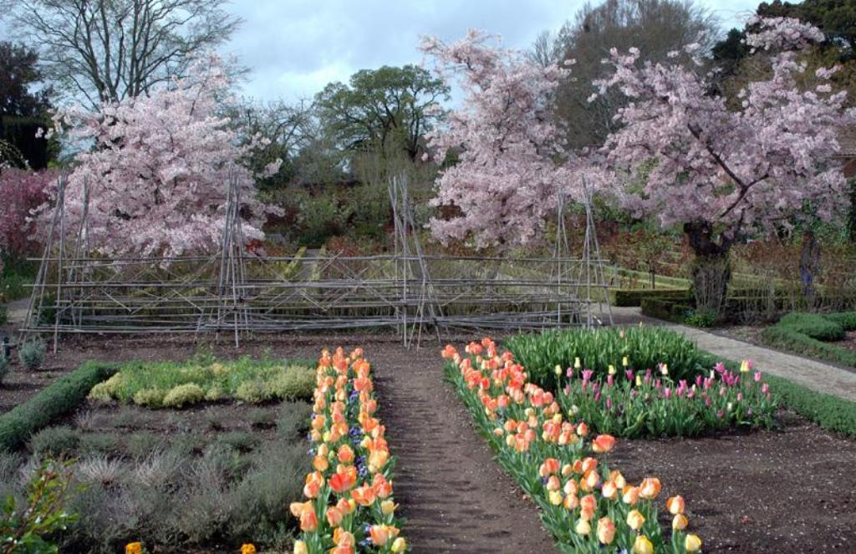
Notes:
Filoli Gardens

Slide 28
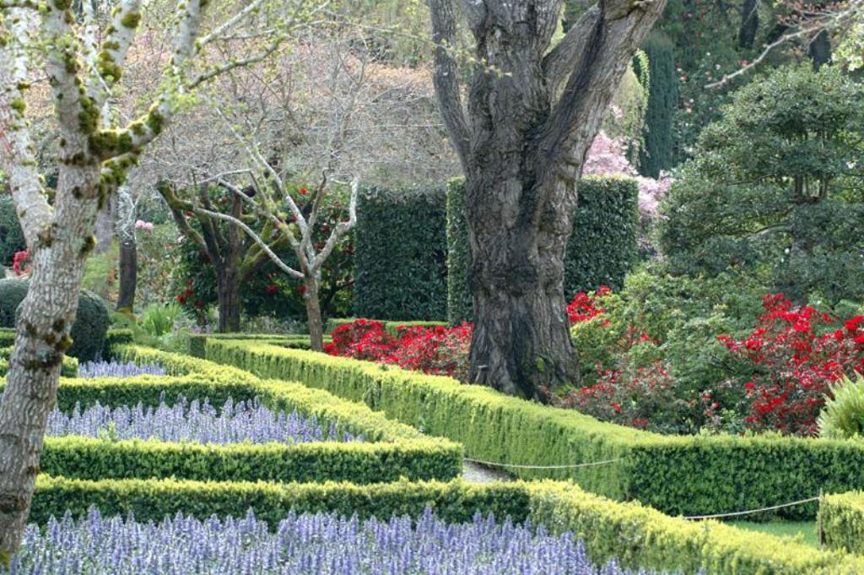
Notes:
Filoli Gardens

Slide 29
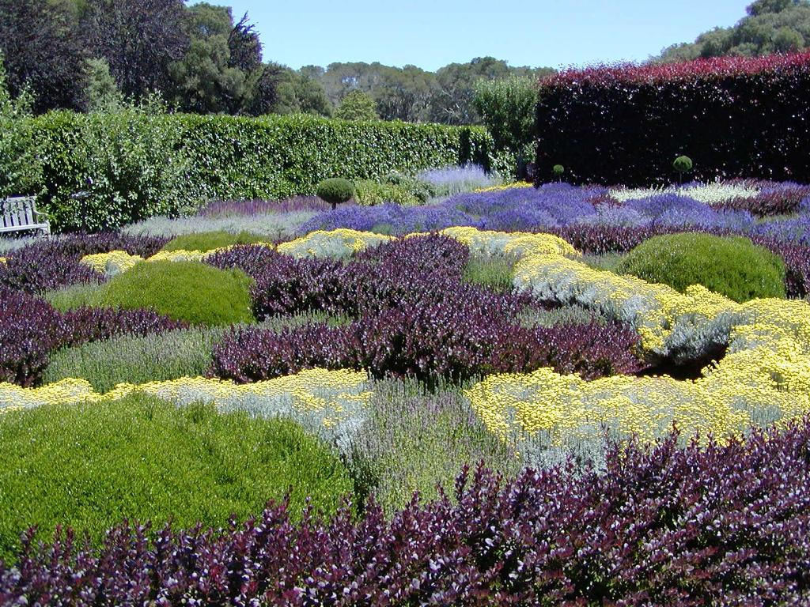
Notes:
Filoli Gardens

Slide 30
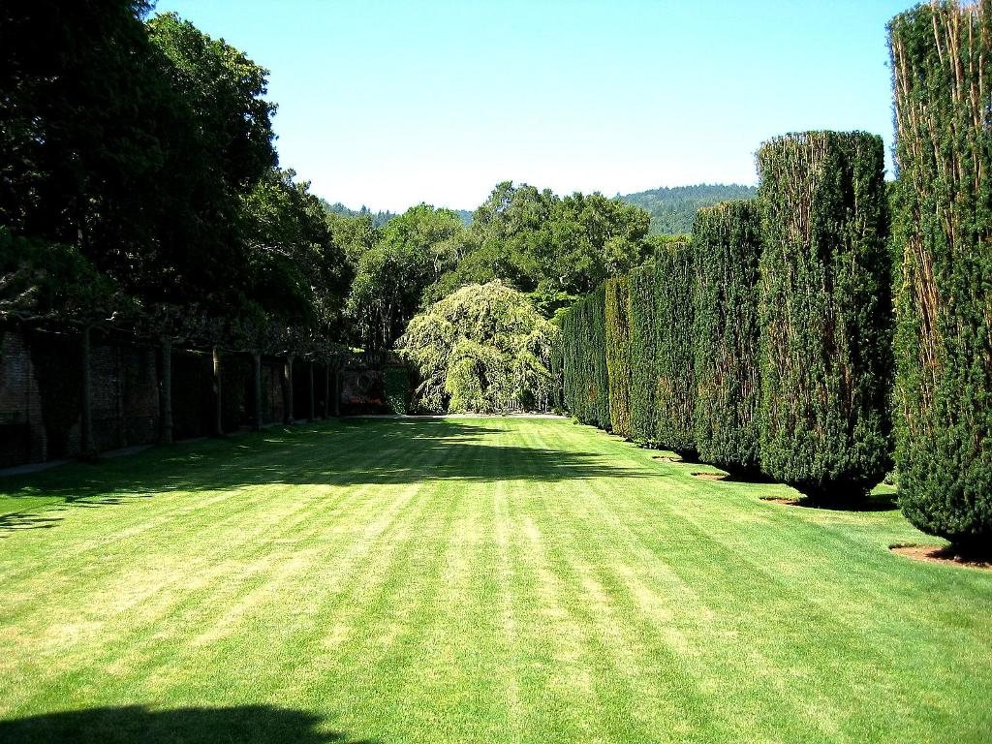
Notes:
Filoli Gardens

Slide 31
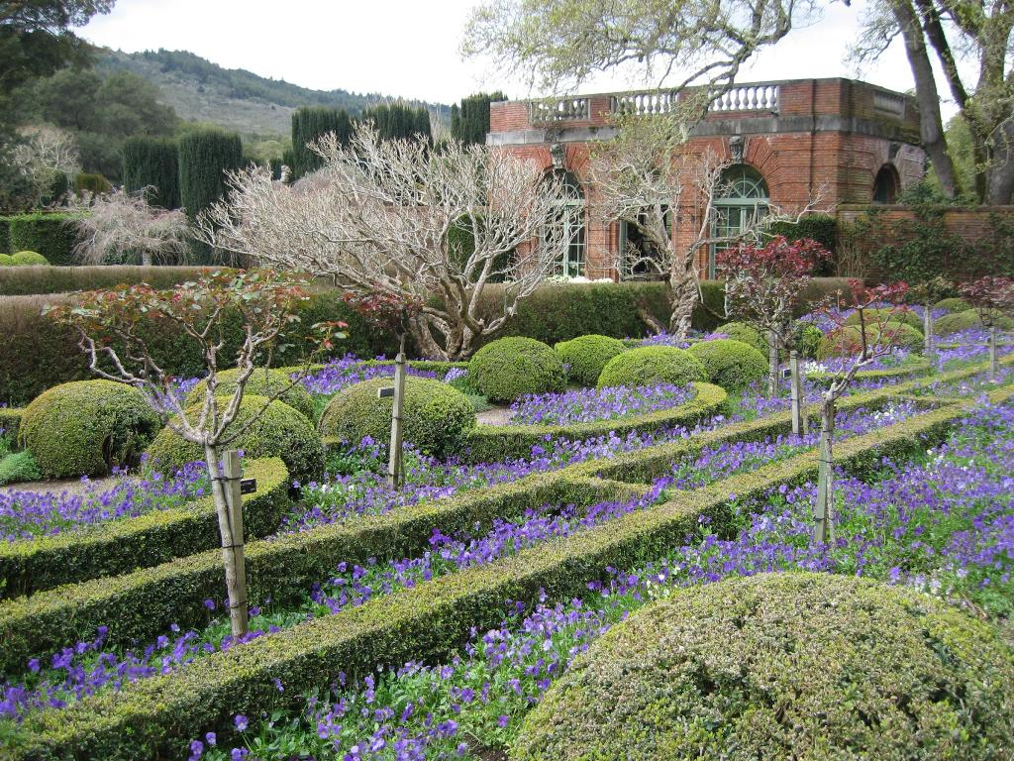
Notes:
Filoli Gardens

Slide 32
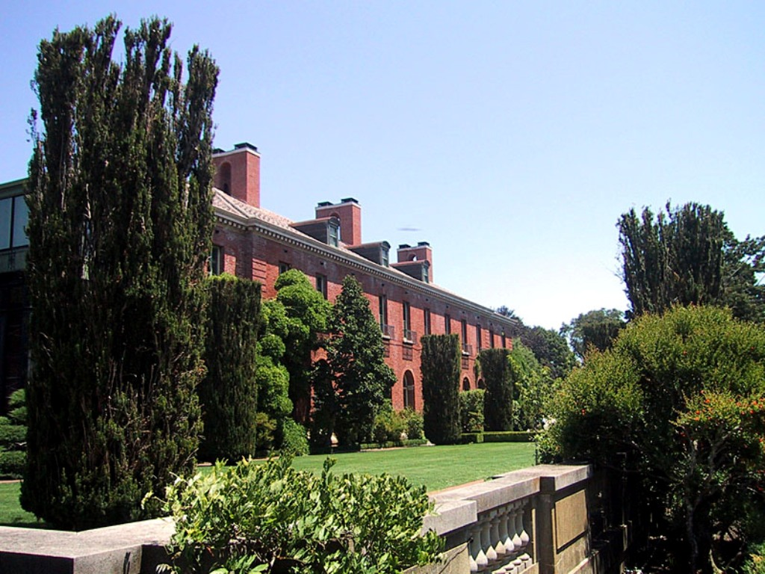
Notes:
Filoli Gardens

Slide 33
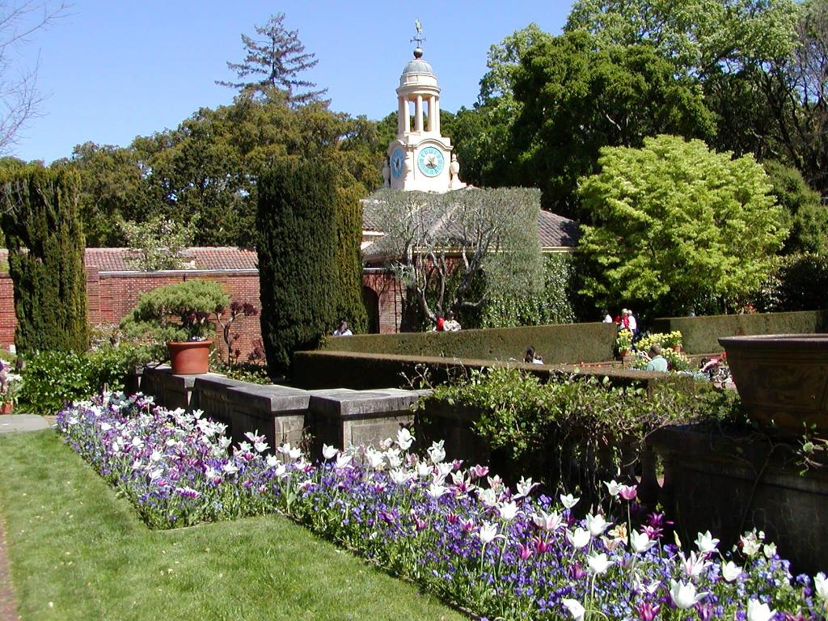
Notes:
Filoli Gardens

Slide 34
Notes:
Filoli Gardens

Slide 35
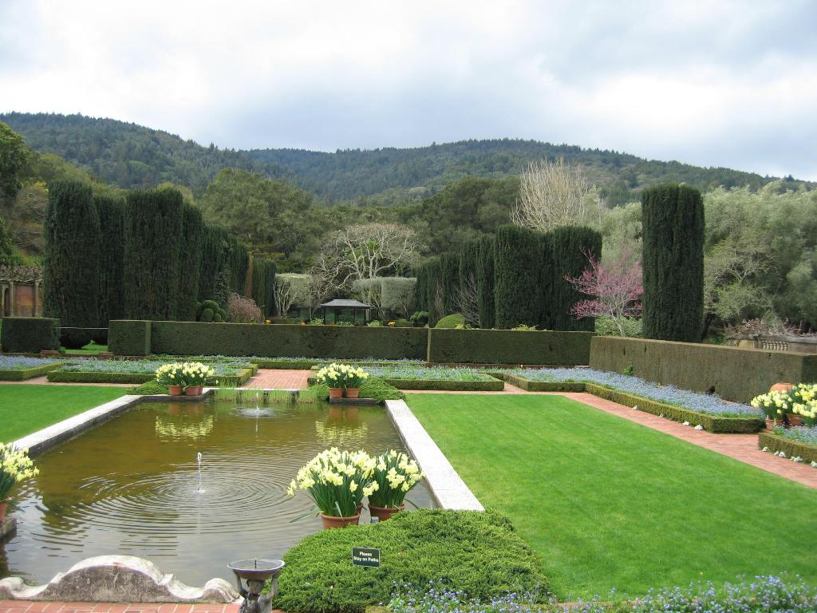
Notes:
Filoli Gardens

Slide 36
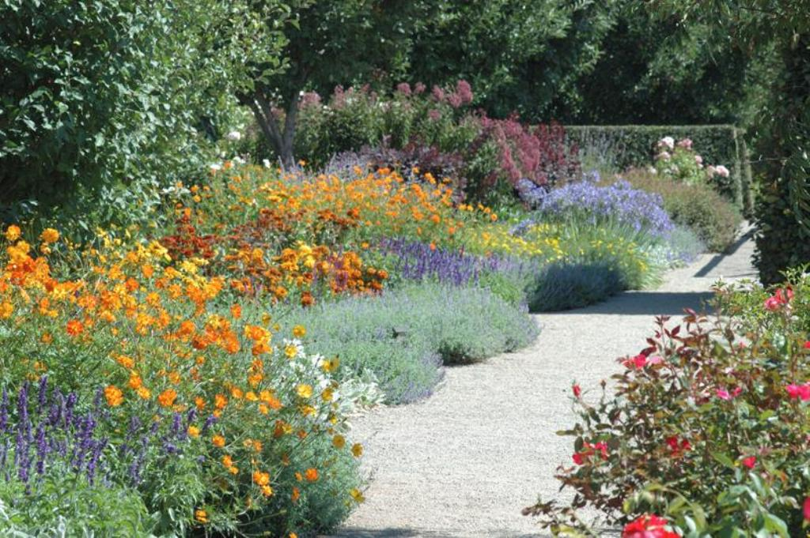
Notes:
Filoli Gardens

Slide 37
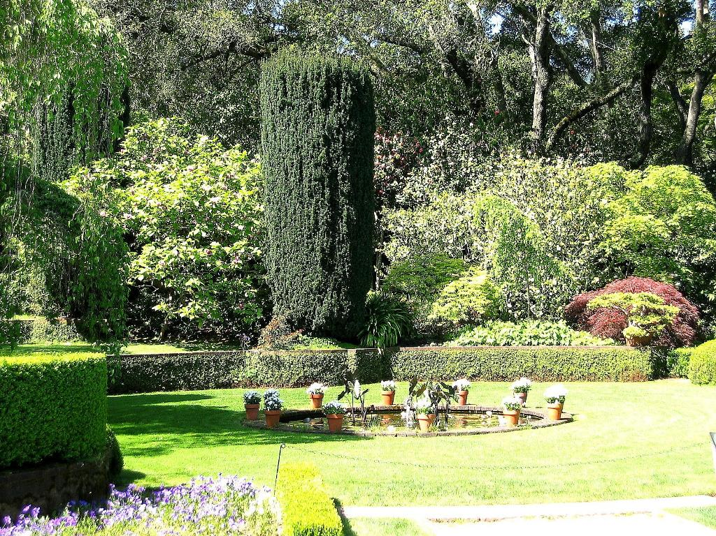
Notes:
Filoli Gardens

Slide 38
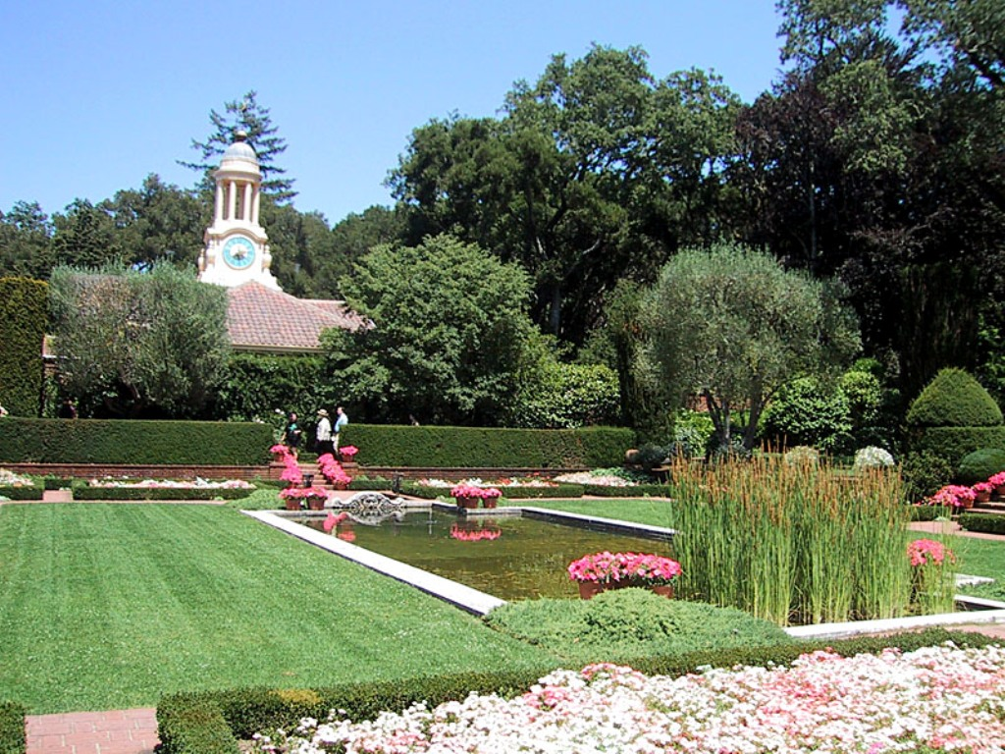
Notes:
Filoli Gardens

Slide 39
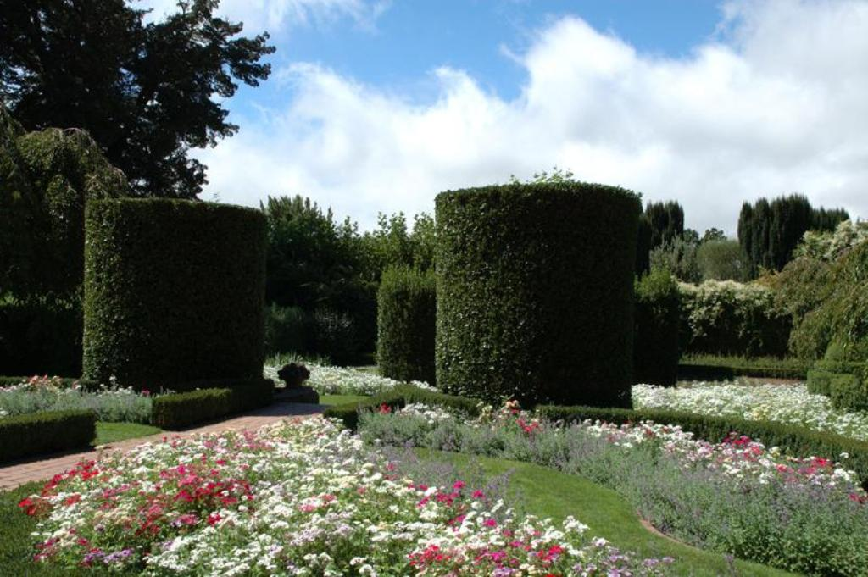
Notes:
Filoli Gardens

Slide 40
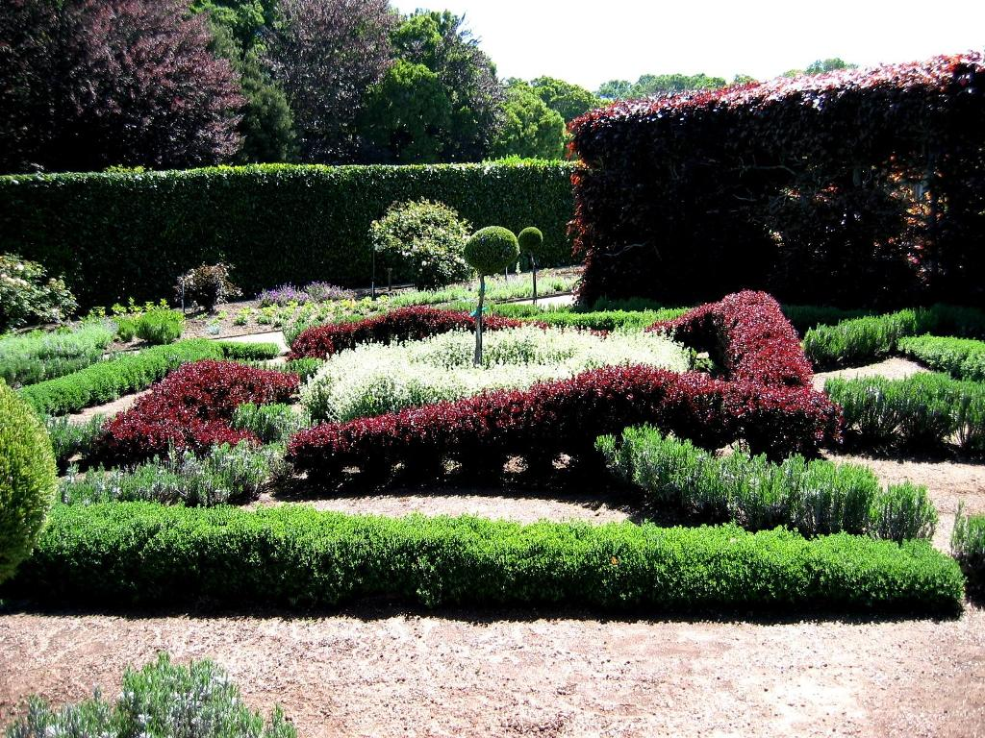
Notes:
Filoli Gardens

Slide 41
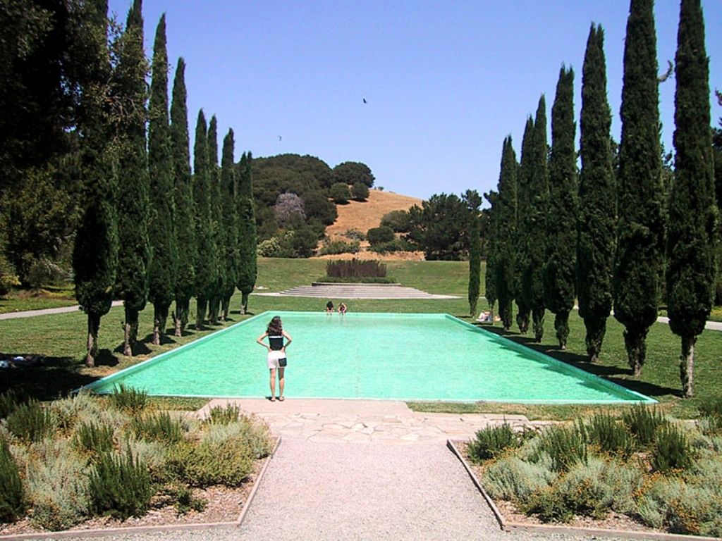
Notes:
Filoli Gardens

Slide 42
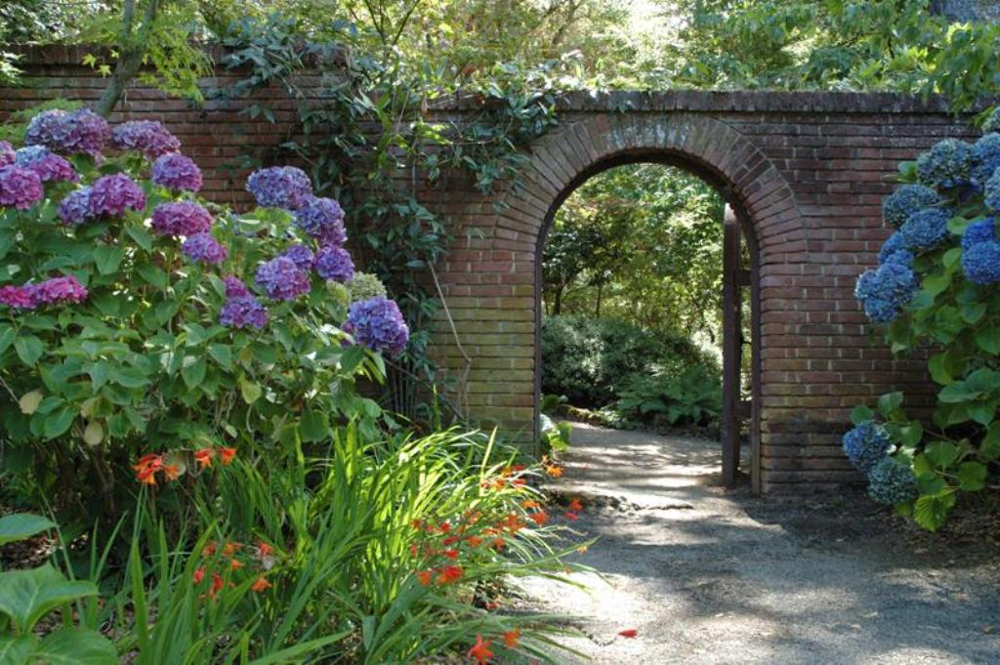
Notes:
Filoli Gardens

Slide 43
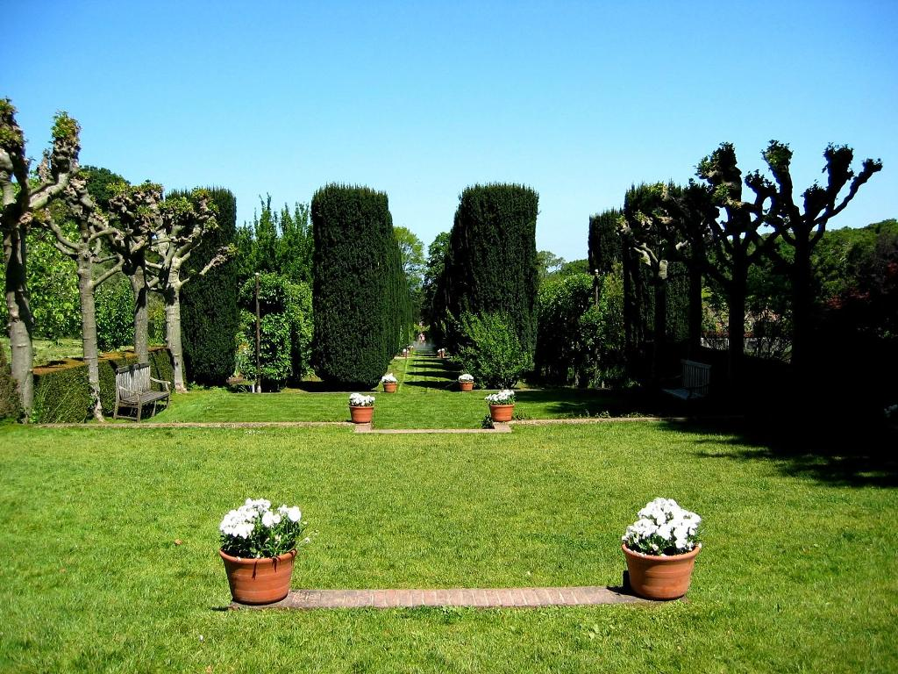
Notes:
Filoli Gardens

Slide 44
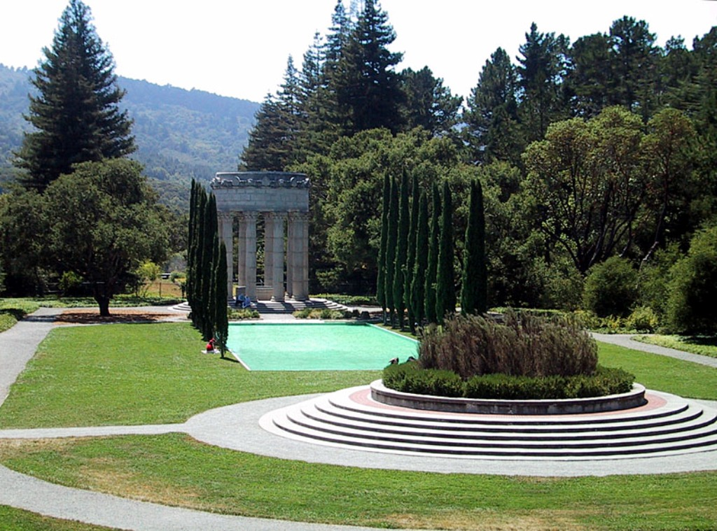
Notes:
Filoli Gardens

Slide 45
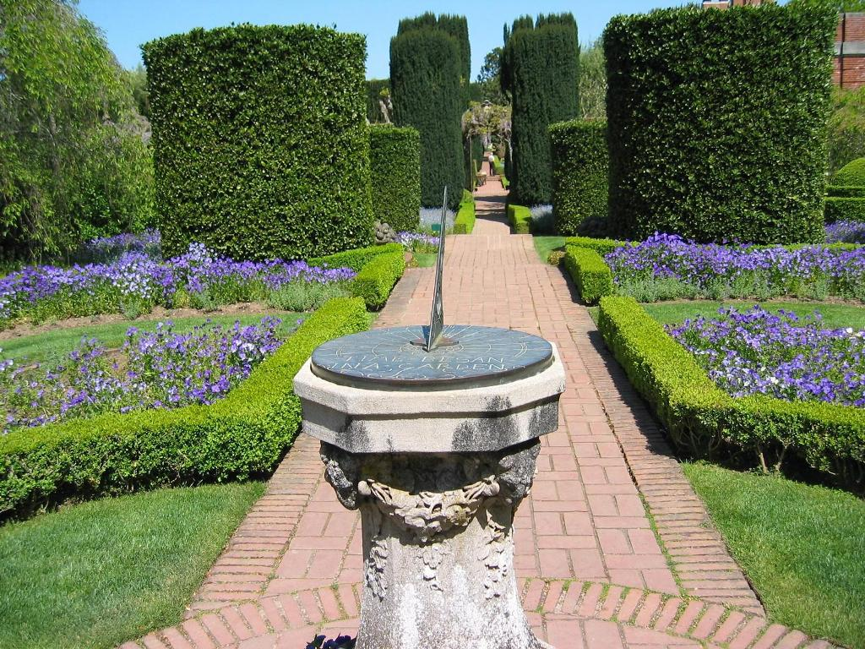
Notes:
Filoli Gardens

Slide 46
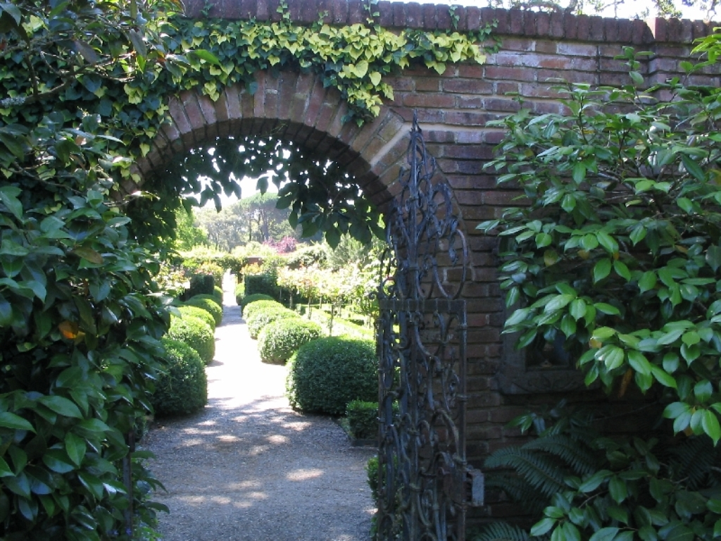
Notes:
Filoli Gardens

Slide 47
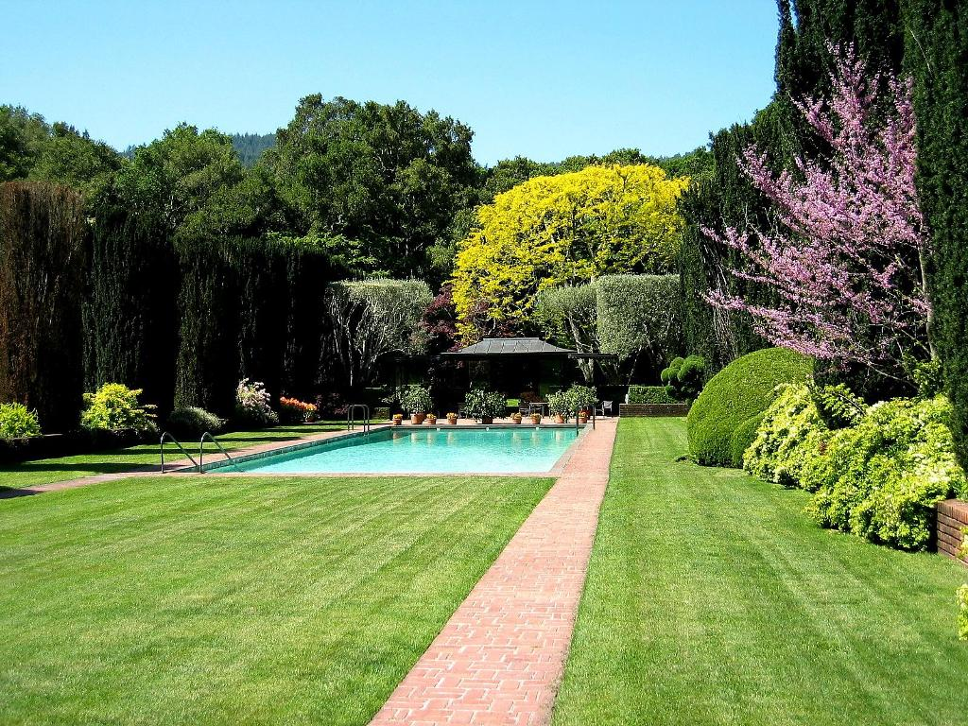
Notes:
Filoli Gardens

Slide 48
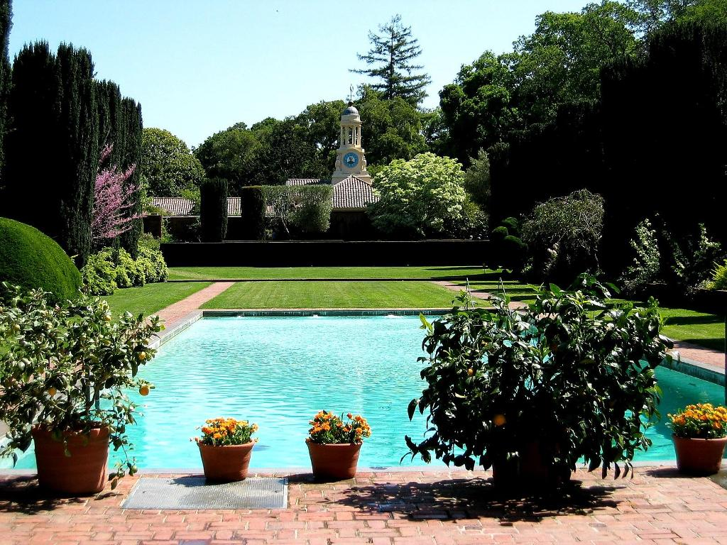
Notes:
Filoli Gardens

Slide 49
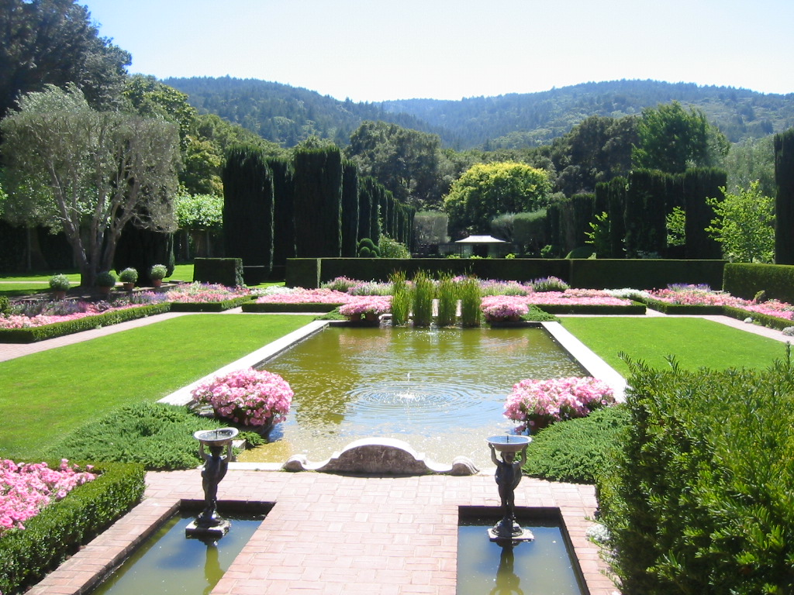
Notes:
Filoli Gardens

Slide 50
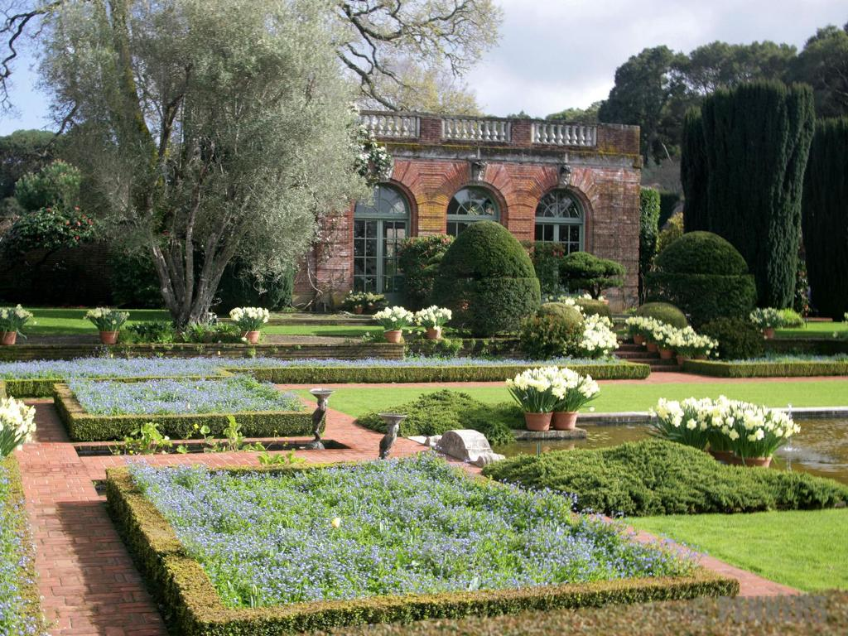
Notes:
Filoli Gardens

Slide 51
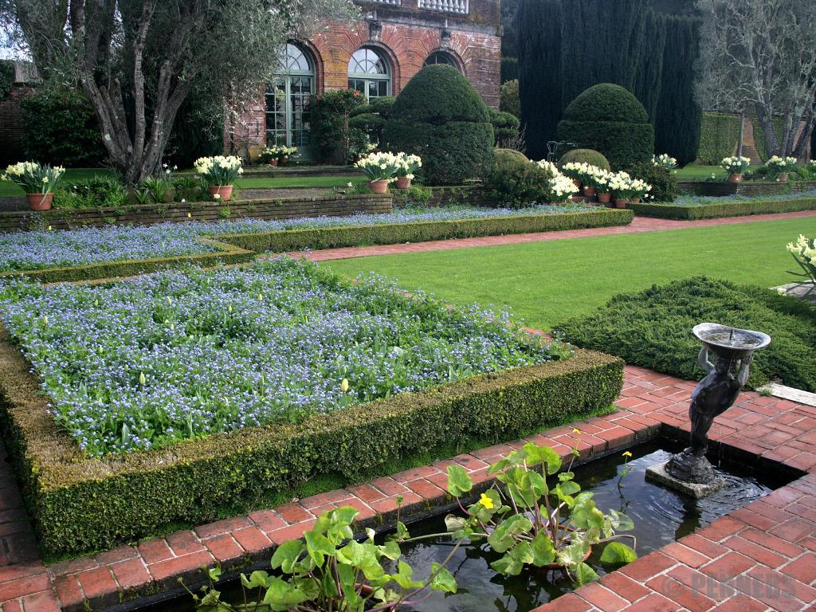
Notes:
Filoli Gardens

Slide 52
Notes:
Filoli Gardens

Slide 53
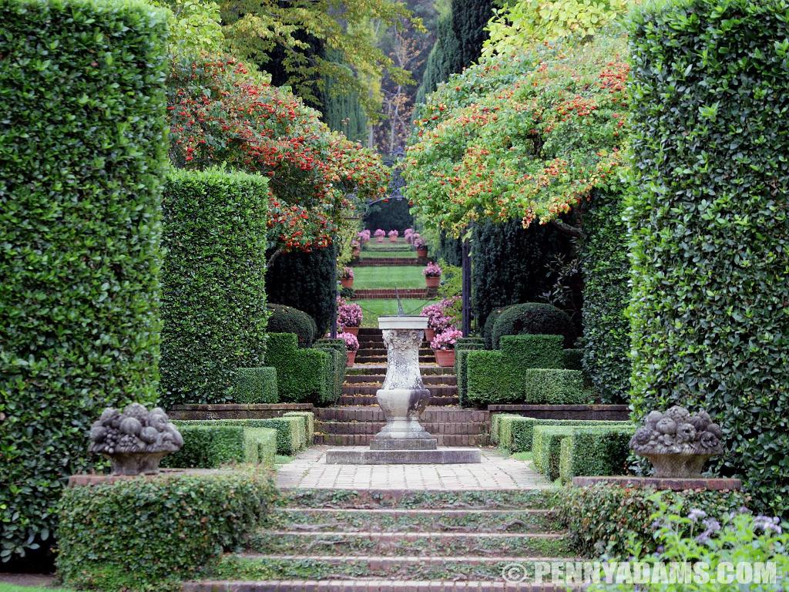
Notes:
Filoli Gardens

Slide 54
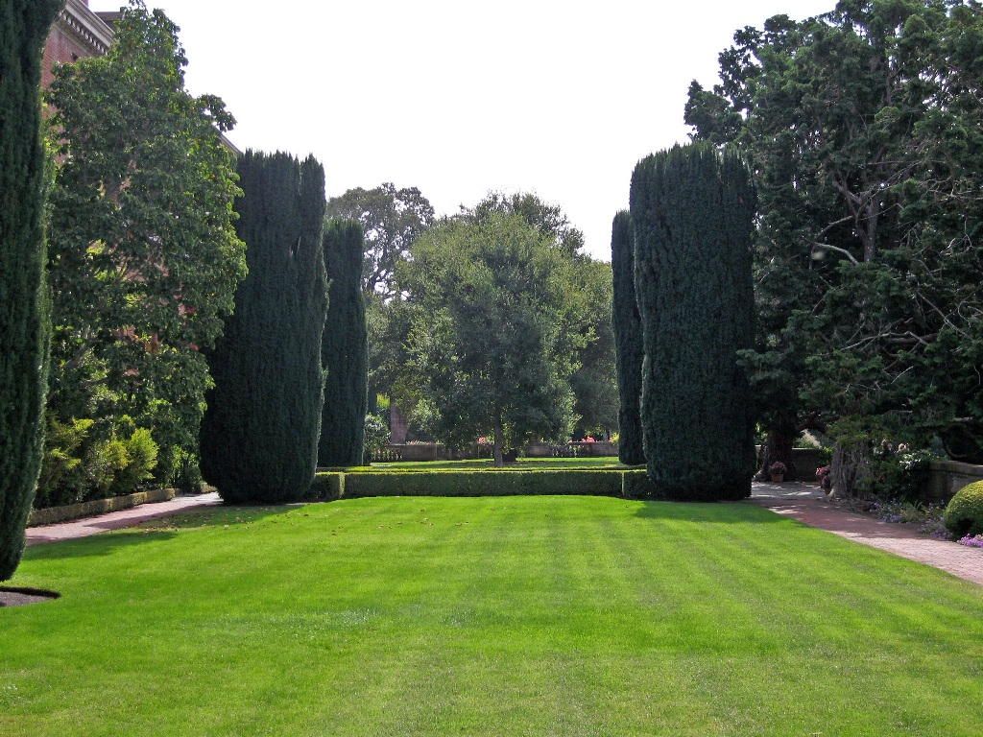
Notes:
Filoli Gardens

Slide 55
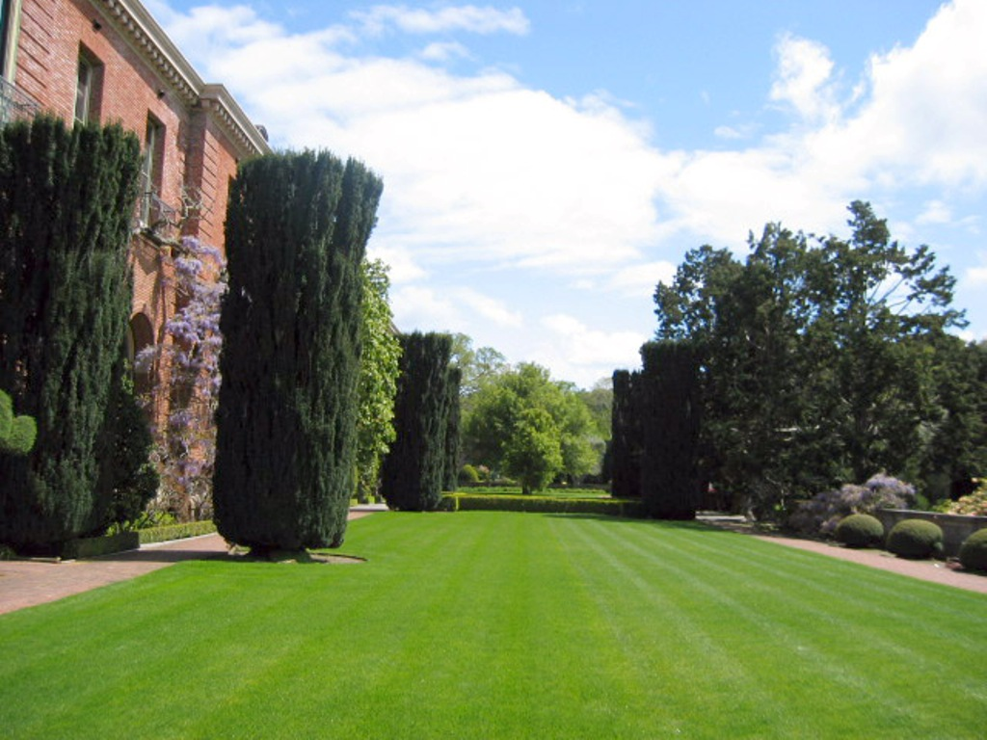
Notes:
Filoli Gardens

Slide 56

Notes:
Filoli Gardens

Slide 57

Notes:
Filoli Gardens

Slide 58

Notes:
Filoli Gardens

Slide 59

Notes:
Filoli Gardens

Slide 60

Notes:
Filoli Gardens

Slide 61

Notes:
Filoli Gardens

Slide 62

Notes:
Filoli Gardens

Slide 63
Notes:
Filoli Gardens

Slide 64
Notes:
Filoli Gardens

Slide 65

Notes:
Filoli Gardens

Slide 66

Notes:
Filoli Gardens

Slide 67

Notes:
Filoli Gardens

Slide 68

Notes:
Filoli Gardens

Slide 69

Notes:
Filoli Gardens

Slide 70

Notes:
Filoli Gardens

Slide 71

Notes:
Filoli Gardens

Slide 72

Notes:
Filoli Gardens

Slide 73

Notes:
Filoli Gardens

Slide 74

Notes:
Filoli Gardens

Slide 75

Notes:
Filoli Gardens

Slide 76

Notes:
Filoli Gardens

Slide 77

Notes:
Filoli Gardens

Slide 78

Notes:
Filoli Gardens

Slide 79

Notes:
Filoli Gardens

Slide 80

Notes:
Filoli Gardens

Slide 81

Notes:
Filoli Gardens

Slide 82
Notes:
Filoli Gardens

Slide 83

Notes:
Filoli Gardens

Slide 84

Notes:
Filoli Gardens

Slide 85

Notes:
Filoli Gardens

Slide 86

Notes:
Filoli Gardens

Slide 87

Notes:
Filoli Gardens

Slide 88

Notes:
Filoli Gardens

Slide 89

Notes:
Filoli Gardens

Slide 90

Notes:
Filoli Gardens

Slide 91

Notes:
Filoli Gardens

Slide 92

Notes:
Filoli Gardens

Slide 93

Notes:
Filoli Gardens

Slide 94
Notes:
Filoli Gardens

Slide 95

Notes:
Filoli Gardens

Slide 96

Notes:
Filoli Gardens

Slide 97

Notes:
Filoli Gardens

Slide 98

Notes:
Filoli Gardens

Slide 99

Notes:
Filoli Gardens

Slide 100
Notes:
Filoli Gardens

Slide 101

Notes:
Filoli Gardens

Slide 102

Notes:
Filoli Gardens

Slide 103
Notes:
Filoli gardens

Slide 104
Notes:
Filoli Gardens

Slide 105

Notes:
Filoli Gardens

Slide 106

Notes:
Filoli Gardens

Slide 107

Notes:
Filoli Gardens

Slide 108

Notes:
Filoli Gardens

Slide 109

Notes:
Filoli Gardens

